Slide 1
The Legend of Pirate
Тёткин Михаил
Липатов Андрей

Slide 2
Идея проекта
Игра, аналог the legend of Zelda 1986 года в пиратском стиле. Герою нужно передвигаться по небольшому открытому миру и собирать улучшения, чтобы решить финальную задачу.

Slide 3
Реализация
Для использованы основные функции библиотеки pygame.
Уровни строятся на отдельно написанном редакторе миров, где располагаются все элементы окружения, враги и активные предметы.
Каждый мир хранится в json файле
Персонаж перемещается по экранам, которые переключаются когда игрок подходит к краю.

Slide 4
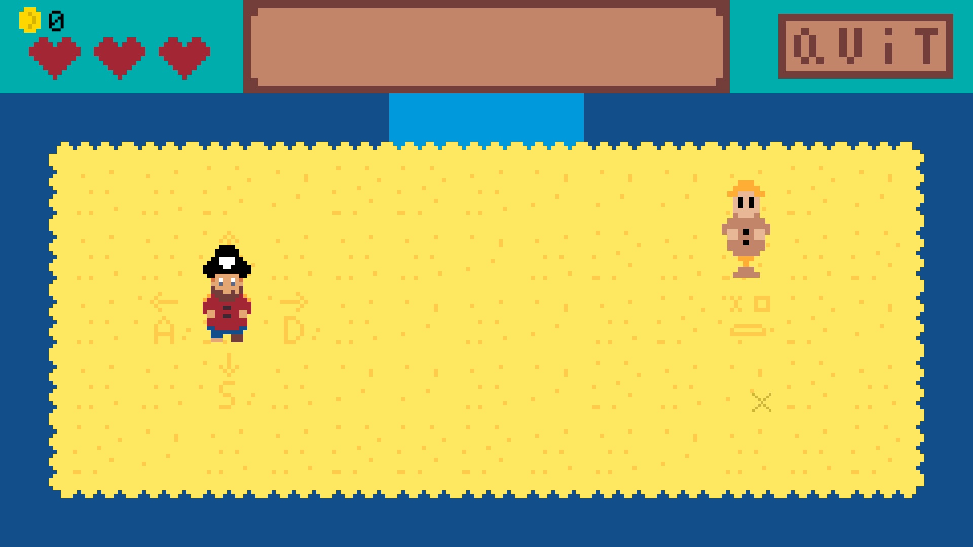
Пират на острове

Slide 5
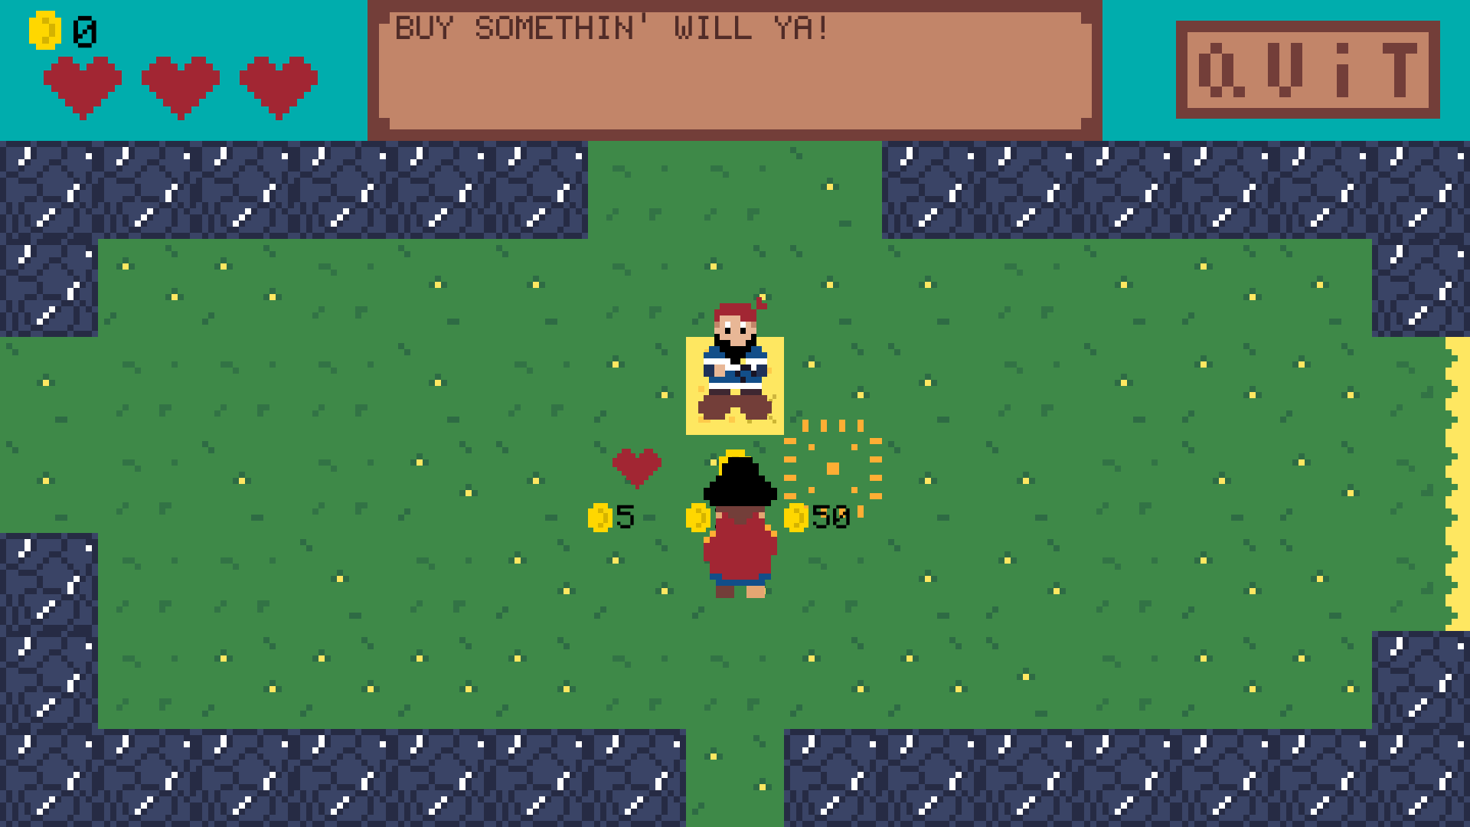
Торговец

Slide 6
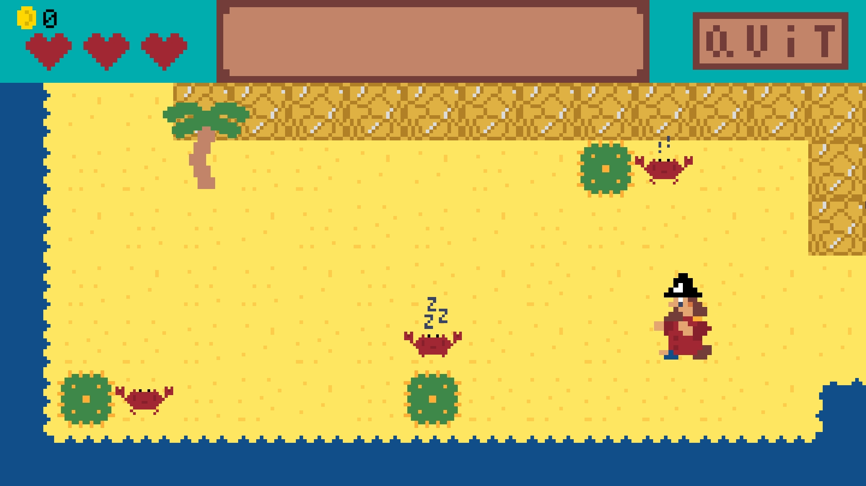
Главный противник - Краб
Смысл жизни - поймать пирата.
И они готовы пойти на всё ради этого

Slide 7
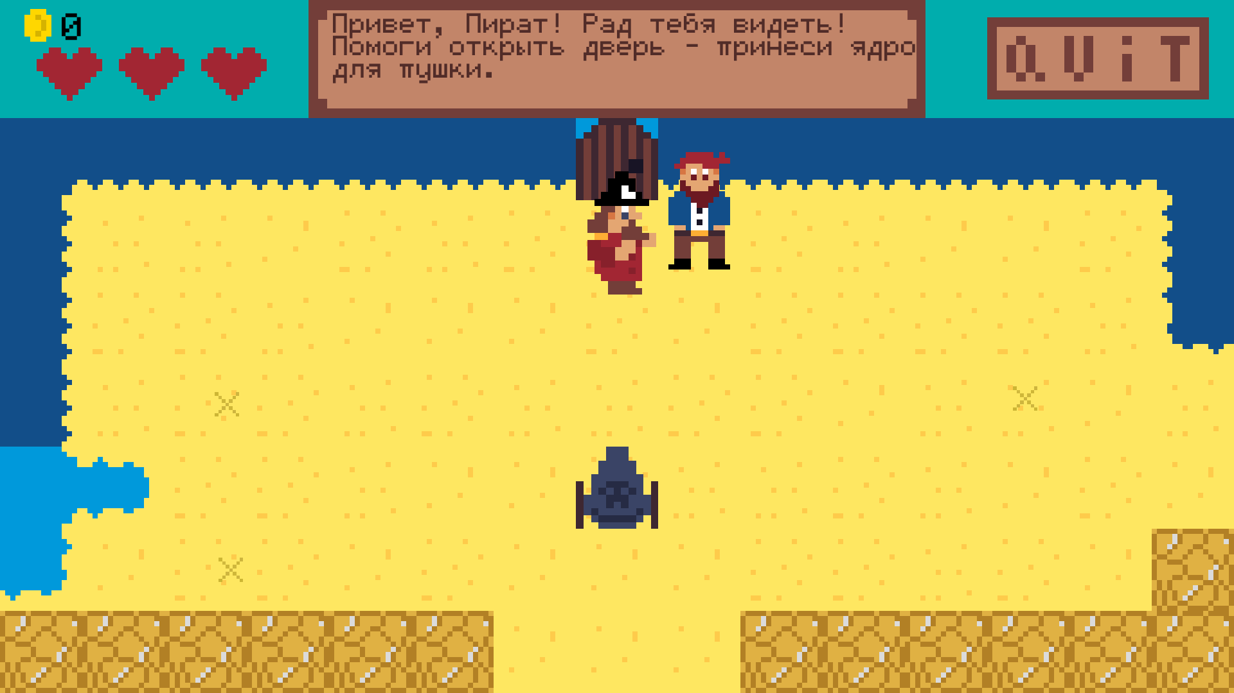
Дружелюбный коллега

Slide 8
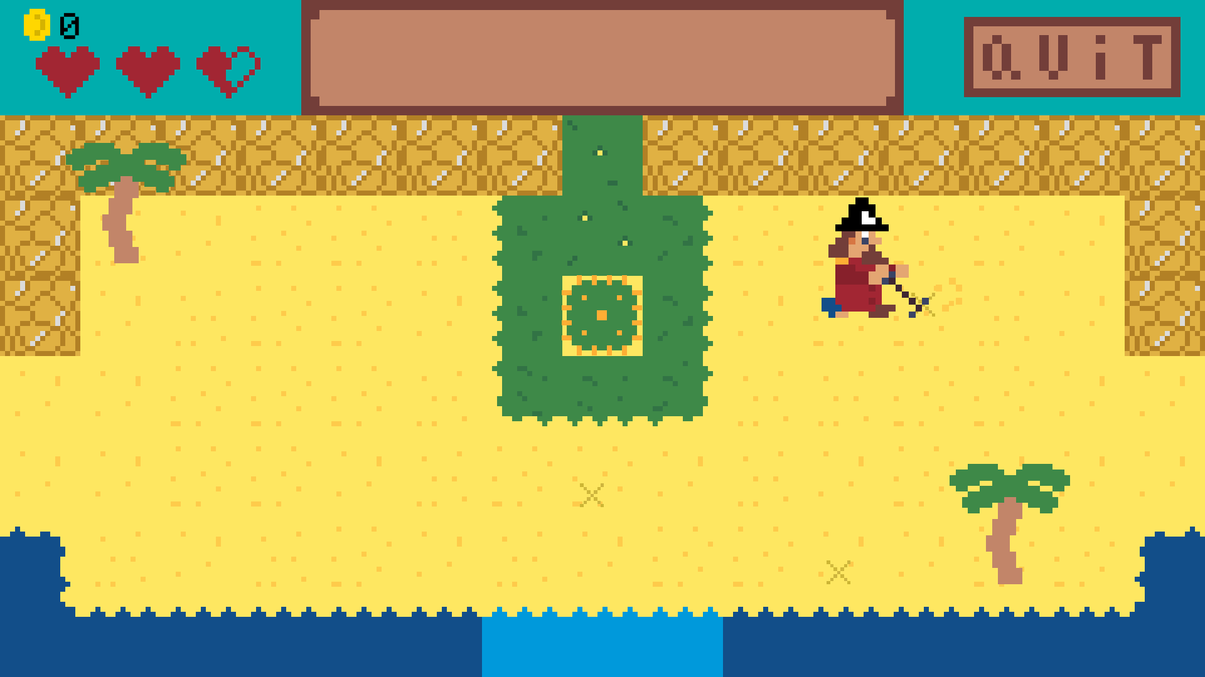
Поиск клада

Slide 9
Что дальше?
В дальнейшем мы планируем развивать проект, а именно:
Добавим больше врагов (наземных и подводных)
Улучшим ощущения от игрового процесса
Добавим уникальные подземелья со своими загадками и стилями окружения
Создадим полноценный открытый мир с загадками и улучшениями
Добавим больше персонажей и диалогов
Сделаем поиск клада по картам

